Slide 1
怎样对待一棵有毒的树？
作文评讲

Slide 2
回顾：
作文审题立意“五步法”：
第一步：
第二步：
第三步：
第四步：
第五步：

Slide 3
材料分析：
第二步，核心事件：面对一棵有毒的树，四种人有四种不同的态度和做法。
第三步，“我”的态度（或如何看待/或如何处理）

Slide 4

——赞成或反对第一种人的态度和做法。
1.适时的避让远胜过盲目冲动地去挑战。
2.一味躲避就是懦弱或自私的行为。
——赞成或反对第二种人的态度和做法。
1.除恶当务尽（既然有害，便清除）。
2.无情也是一种有情。
3.批判莽夫行为。
——结合第一、二种人。
独善与兼济

Slide 5
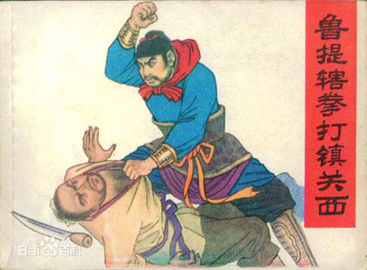
——赞成或反对第一种人的态度和做法。
1.适时的避让远胜过盲目冲动地去挑战。
2.一味躲避就是懦弱或自私的行为。
——赞成或反对第二种人的态度和做法。
1.除恶当务尽（既然有害，便清除）。
2.无情也是一种有情。
3.批判莽夫行为。
——结合第一、二种人。
独善与兼济

Slide 6
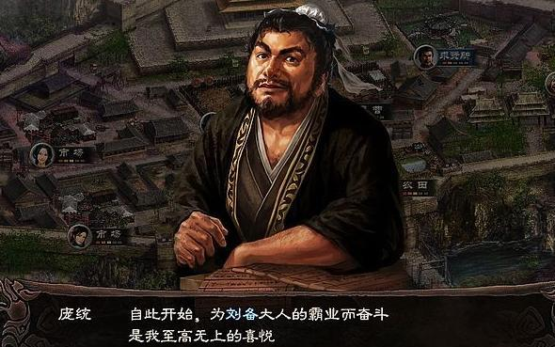
——赞成或反对第三种人的态度和做法。
1.尊重并呵护生命。【极具人文情怀】
2.宽容“另类”。
——赞成第四种人的态度和做法。
树虽有毒,只要积极研发利用,却可以化成救人的药材。
1.避害趋利,变废为宝。
【积极乐观的心态及实用主义价值观】
2.换种角度看问题，必然“柳暗
花明又一村”。

Slide 7
一棵有毒的树矗立在路旁。
第一种人大老远看了,赶紧绕道而行,他们一点也不愿接近,生怕不小心会中毒。【逃避 懦夫】
第二种人来到树边,看见这棵树,马上就想到它的毒素,急着要砍除它,以免有人受害。【直面 破除 莽夫】
第三种人有着不同的心态,愿意带着慈悲的心去思索：这棵树也有生命,不要轻易地毁掉。于是在树旁圈上篱笆,注明有毒,以此避免危害到路人。【人文情怀 以慈悲心提醒警戒世人 仁者】
至于第四种人,在看见这棵树的时候,会说：“喔!一棵有毒的树，太好了,这正是我要的!”他们开始研究树的毒性,与其他药材的成分混合,制成了可以救人的新药。【探索创新 智者】
你认为应该怎样对待这棵树？

Slide 8
愿君有所思，有所得！
一.事实性、寓意型、观点型材料作文虽有不同，但关键是审题——审读材料并揣摩命题意图。
二.行文如何做到紧扣材料/不脱离材料的内容？

Slide 9
两种不同的写作要求，请比较并思考，其立意之别！！
1.读了这则材料,你有什么样的思考和感悟？请自定立意,自选文体,自拟标题,写一篇不少于800字的文章.
2.你认为应该怎样对待这棵树呢？

Slide 10
行文不脱离材料/紧扣材料，如何做到？
所用论据必须有“毒”。
对“毒树”的解读：
思路：实——虚
可操作性方法：
毒树——有毒有害有危险之人——有毒有害社会生活

Slide 11
所用论据必须有“毒”。对“毒树”的解读：
思路：实——虚
可操作性方法：树——人——社会生活
人：有缺点、失误、过错的人乃至犯罪分子，如问题学生、不良青年、艾滋病患
者、罪犯。
社会生活：（鸦片、罂粟等）毒品、网络、环境等利弊共存的
事物。
文化：传统文化、外来文化中精华与糟粕并存的现象。

Slide 12
许光达《将“双刃剑”舞之极致》
世界的事物大多具有两面性，恰如那一棵有毒的树，我们不应因其一方面的“弊”而将其“一棒打死”，更需借其“弊”而用力，将“毒素”变成“良药”。对此，我对第四种人的做法点赞！因为他以“毒树”为剑，将这柄“双刃剑”舞之极致。
公民将“双刃剑”舞之极致是素质的体现。
当今世界，网络早已充斥着社会的每一个角落，可以说，大至城市，小至农村，公民的生活已经出现无法离开网络的现象。众所周知，网络就是一柄“双刃剑”。当我们在享受快捷便利的生活，利用网络开拓视野的同时，网络中的不良信息也在对我们的身心造成伤害。因此，社会上也开始出现“远离网络”个人。然而，这种封闭主义是万万不可取的。作为公民，如何将网络这柄“双刃剑”的“弊”转化为“利”，并将“利益”最大化正是一个公民良好素质的。我们应正视网络，好好利用网络，趋利避害以造福社会。

Slide 13
快快乐乐迎新年！年夜饭时笑逐颜开的你，一定会感谢这个周末伏案苦读的你！
考前巩固复习建议与提醒：
1.名句名篇默写：3张纸 + 60练。
2.诗歌鉴赏：蓝本专题一之典题 + 60练之第10、28、46、52、76页（或 + 限时练之八）。
3.传记阅读：《金岳霖》+《朱东润自传》
4.作文：三种类型的新材料作文的审题及素材积累
该出手时就出手！
1.事实性材料作文 2.寓意型材料作文
3.观点型材料作文

